Slide 1
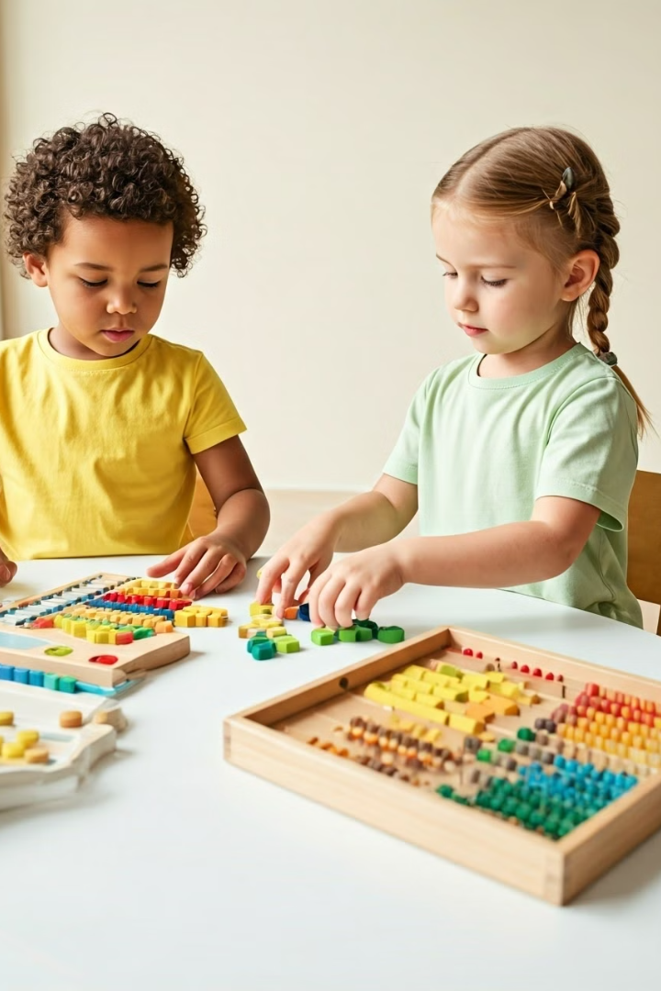
数学的奇妙世界
数学是一个神奇有趣的学科,充满了数字、形状和模式。让我们一起探索数学的奇妙世界,学习各种基本概念,并发现数学在我们生活中的神奇应用。
sl
作者：sep lli

Slide 2
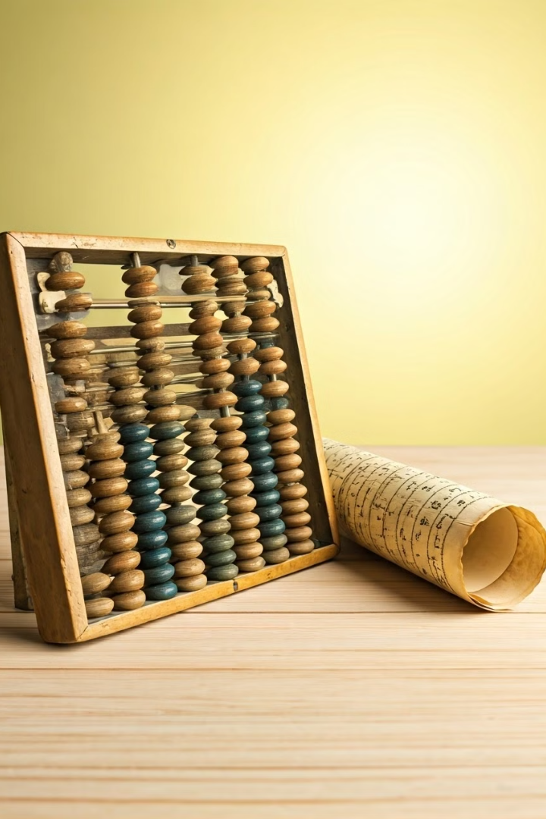
数的产生与发展
1
古老的起源
数字最早出现在人类文明的曙光中,用来计数和测量事物。
2
持续演化
数学概念不断拓展,从整数到小数、分数,再到负数和复数。
3
现代应用
如今数学在科技、金融、医疗等各领域发挥着至关重要的作用。

Slide 3
数的基本运算
加减法
乘除法
应用实例
加法是将数量合并,减法是从一个数量中拿走一部分。
乘法是重复加法,除法是将一个数分成相等的部分。
我们可以利用这些基本运算解决各种实际问题。

Slide 4
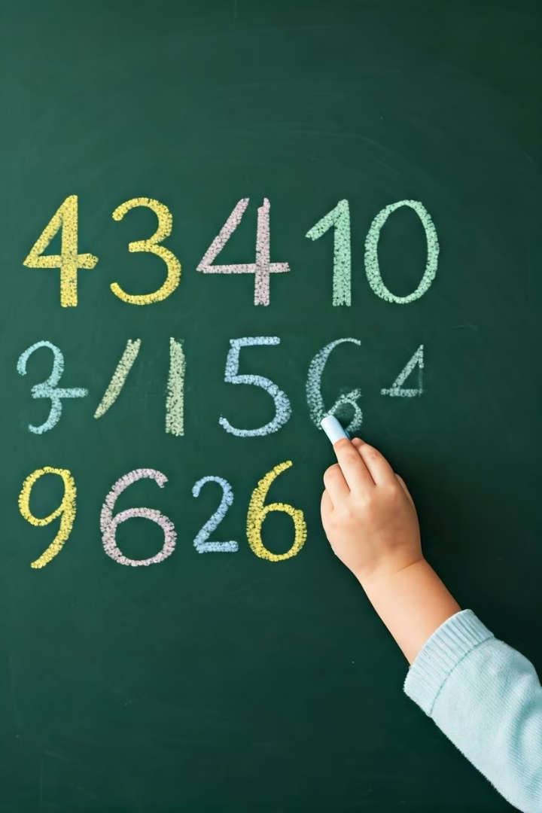
数的分类
整数
自然数
包括正整数和负整数,没有小数部分。
从1开始的正整数,用来计数。
分数
小数
表示一个整体被分成若干等份。
可以表示更精确的数量,小数点后为小数部分。

Slide 5
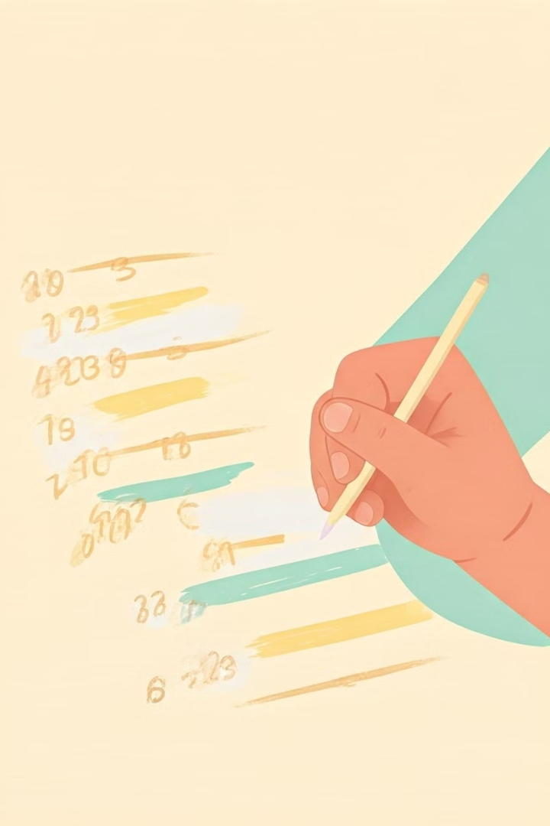
奇数和偶数
1
奇数
2
偶数
除以2余1的数,如1、3、5等。
除以2余0的数,如2、4、6等。
3
区别
奇数和偶数在数学运算中有不同的性质。

Slide 6




最大的数
你能想象出最大的数字是多少吗?虽然数字可以无限增大,但是我们也可以用数学概念来描述极限。让我们一起探讨这个有趣的话题吧。
无穷大
数字可以无限增大,直到超越我们的想象力。
极限概念
数学中有许多描述数字极限的方法。
想象力
探索数学的无穷大世界需要发挥无穷的想象力。

Slide 7




坐标图与实数
坐标图
用两个数字来描述物体在平面上的位置。
实数
包括整数和小数,可以用于描述任何量。
虚数
用于描述方向和抽象概念,如复数。

Slide 8
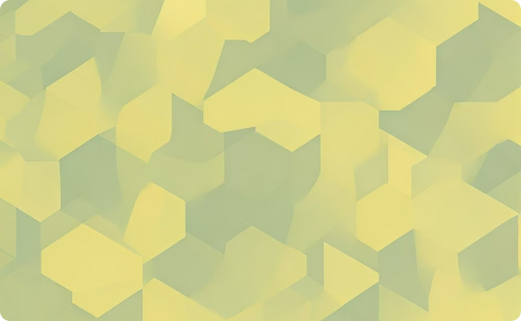
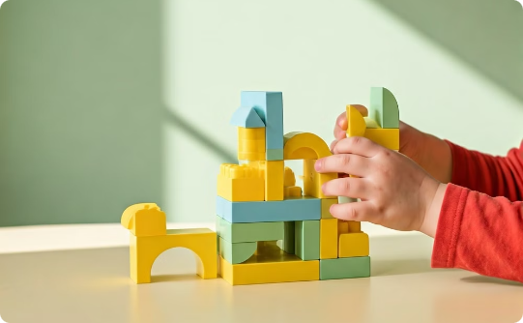
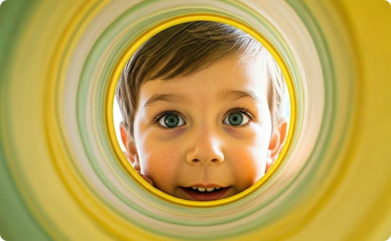
数学的艺术性
图案
立体造型
视觉效果
数学中的图形和模式呈现出独特的艺术美感。
数学概念可以用来创造出富有创意的三维造型。
数学原理可以产生迷人的视觉效果,如万花筒。

Slide 9
数学在生活中的应用
测量
计算
模式
数学可以帮助我们精确地测量长度、面积、体积等。
数学运算可以帮助我们解决各种实际问题。
数学概念可以帮助我们发现事物背后的规律和模式。

Slide 10

结语
数学是一个令人着迷的学科,充满了趣味和奇妙。让我们一起探索数学的世界,发现它神奇的应用,并培养对数学的热爱。数学之路充满挑战,但也充满乐趣。让我们一同开启这段精彩的数学之旅吧!

